Slide 1
Presentera oss själva, exjobbet och Modelon

Slide 2
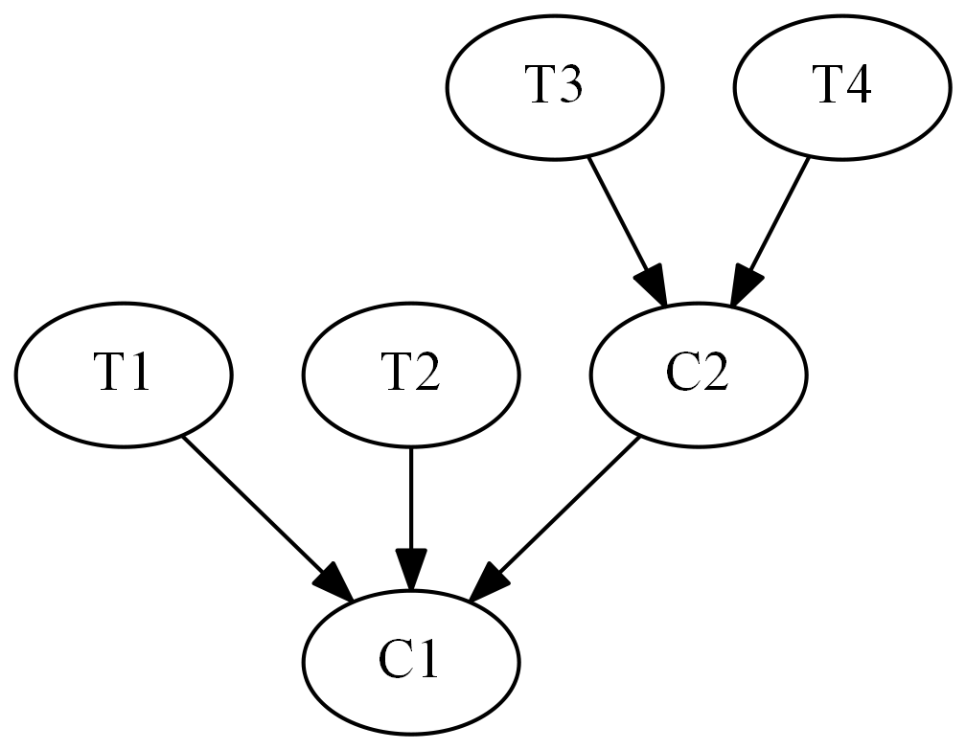
Safe test selection
Notes:
Safe: garantera att alla tester som skulle kunna misslyckas faktiskt körs
Naiv metod: kör alla tester
Lång tid att köra alla tester
Inverterade beroenden

Slide 3
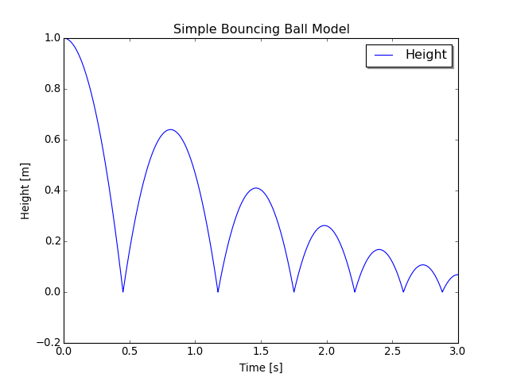
Modelica Bouncing Ball example
model BouncingBall //The 'classic' bouncing ball model
parameter Real e = 0.8; //Elasticity coefficient
parameter Real g = 9.81; //Acceleration due to gravity
Height h(start=1); //Height of the ball
Velocity v(start=0); //Velocity of the ball
equation
der(h) = v; //Newtons second law
der(v) = -g;
when h <= 0 then
reinit(v, -e*pre(v)); //Set velocity after bounce
end when;
end BouncingBall;

Slide 4
OCT JModelica.org

Slide 5
MTT

Slide 6
Regler

Slide 7
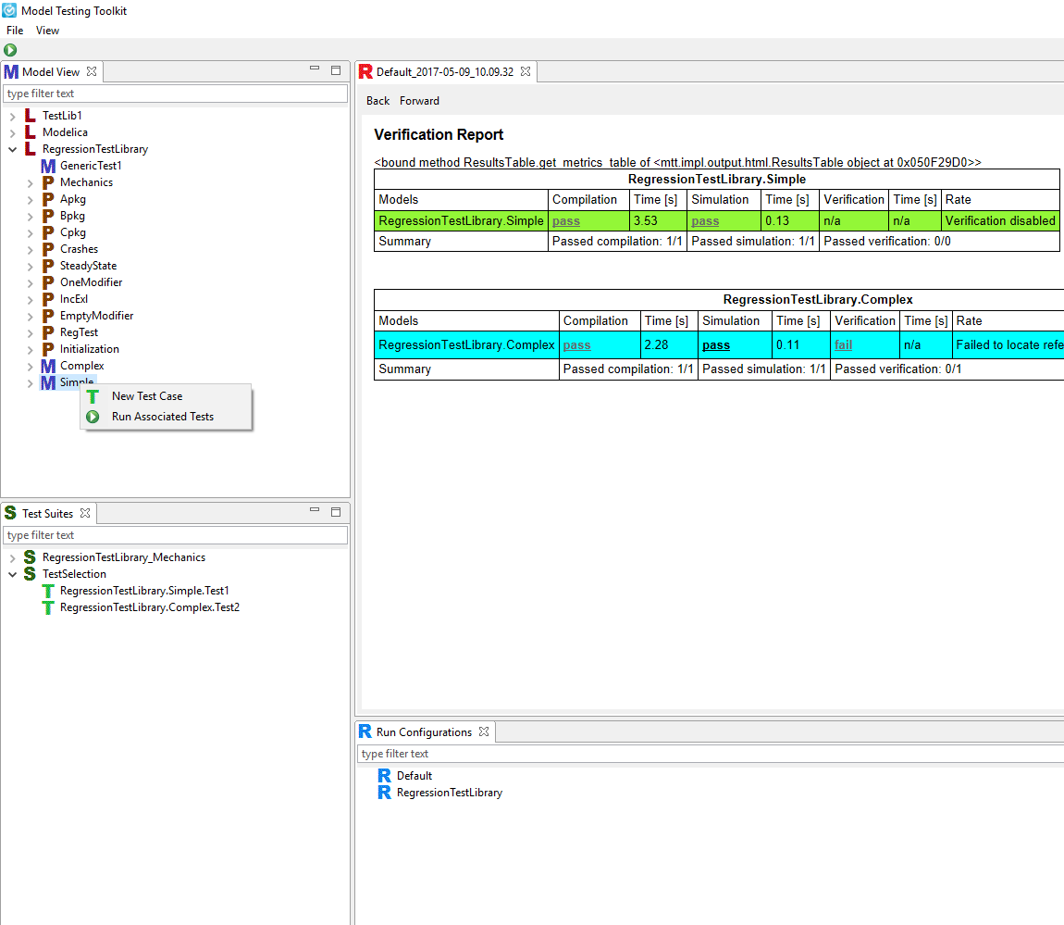
Added functionality in GUI
Notes:
Färdiga med beroendeanalysen
Lagt till funktionalitet i GUI
Modellerare testar
Mätt tiden för att köra MSL tester

Slide 8
Resultat filer och klasser

Slide 9
Resultat historiken

Slide 10
Validation/Future work

